Slide 1
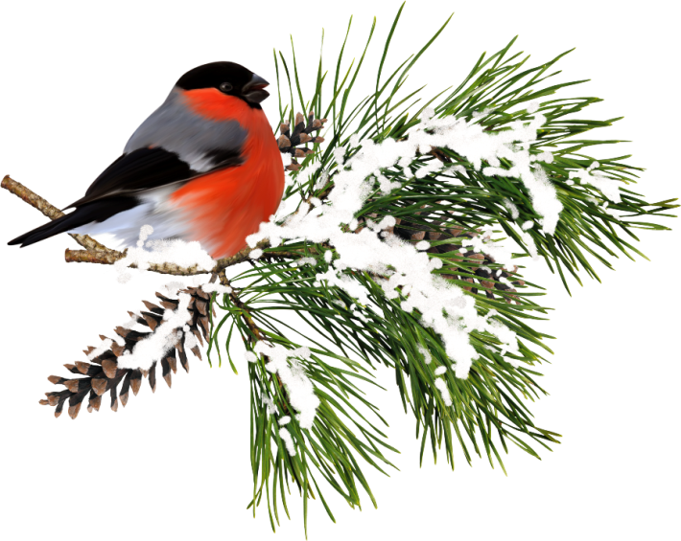
«Шығармашылық» «Творчество» Сурет салу Рисование .
Тема:Снегирь

Slide 2
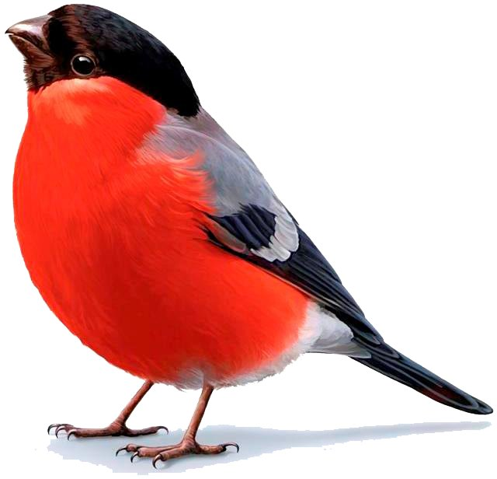

Slide 3
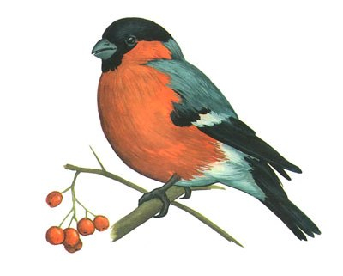
Чернокрылый,
Красногрудый
И зимой найдет приют:
Не боится он простуды –
С первым снегом
Тут как тут!

Slide 4
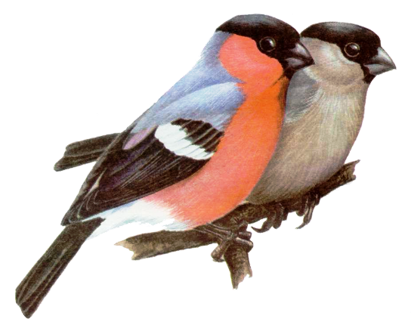
Снегирь выглядит нарядным – он всегда в красном. На самом деле красногрудки – это самцы снегиря, самочки выглядят намного скромнее. Грудка у них зеленовато-серая.
Снегири – это осёдлые птицы, они распространены в Европе, Азии. Сады, парки, леса, подлески, низменные территории, горные леса, лесостепные зоны, хвойники и смешанные леса – где только не обитает снегирь.

Slide 5
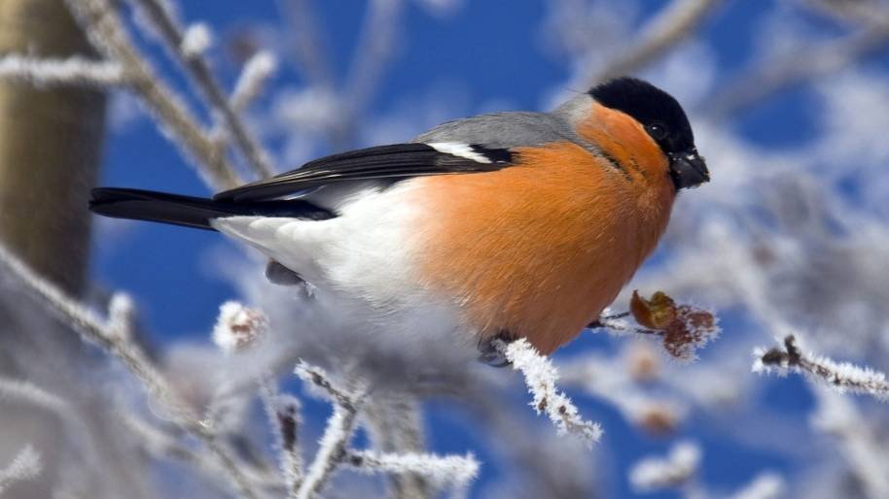

Slide 6
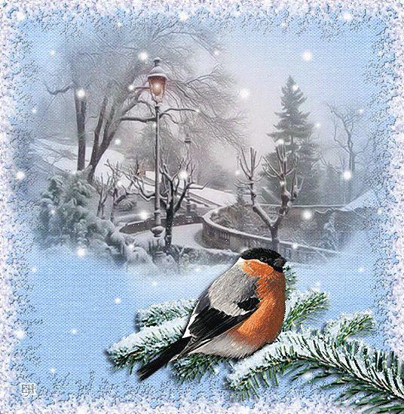
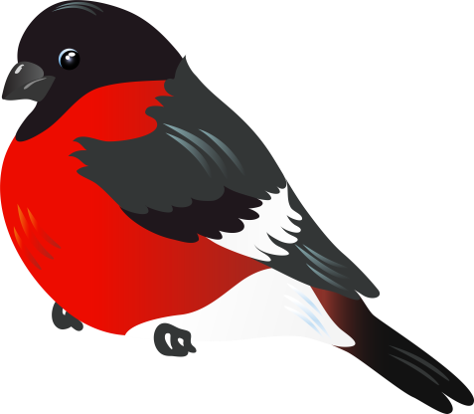
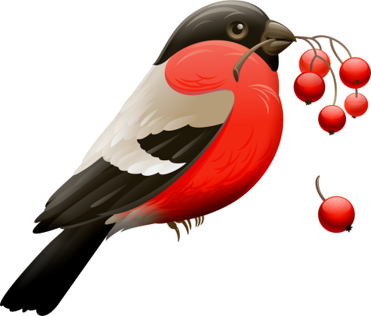

Slide 7
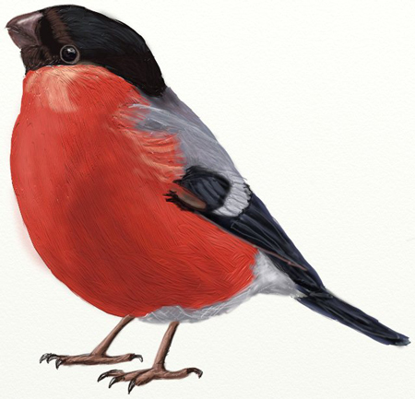

Slide 9
Голову тоже нарисуйте в виде овала. Только он должен быть меньших размеров и расположен горизонтально.

Slide 10
Слева на туловище нарисуйте крыло. Начало его можно изобразить в виде овала. Кончик крыла – в виде нескольких расположенных рядом длинных перышек. Разделите эти две части крыла волнистой линией.
Соедините крыло с телом птицы волнистой линией.

Slide 11
Нарисуйте в зеркальном отражении два треугольника с острыми концами. Одна фигурка длиннее, другая – короче.

Slide 12
Сотрите ненужные линии ластиком и разделите клюв пополам горизонтальной линией.
Изобразите овальные щечки на голове птицы.

Slide 13
Голова снегиря черного цвета. Щечки по цвету отличаются от цвета головы. Поэтому их не нужно закрашивать. Не забудьте нарисовать небольшие круглые глазки. Смотрите, как на рисунке.
Наш снегирь сидит на ветке.

Slide 14
Присел он на ветку рябины. Именно на этом дереве его чаще всего можно встретить зимой. Поскольку он ищет на деревьях оставшиеся плоды, чтобы питаться. Рябина – любимое лакомство снегиря.

Slide 15
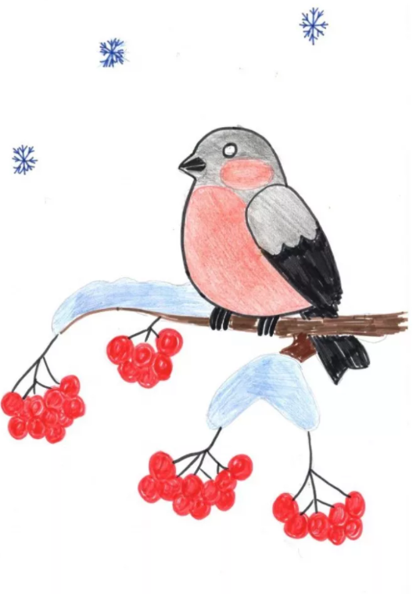
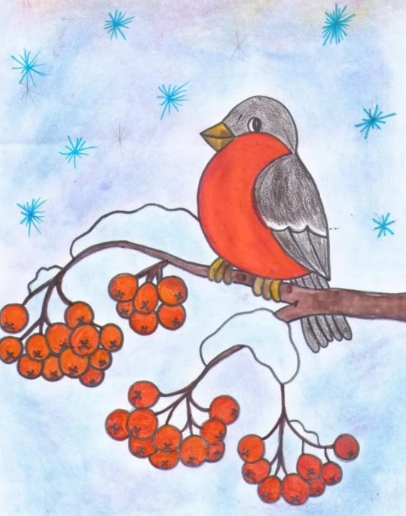
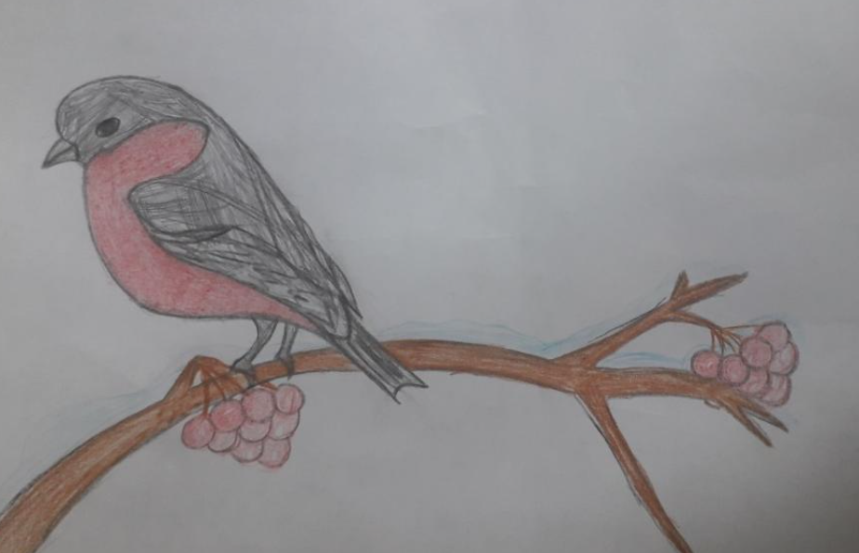
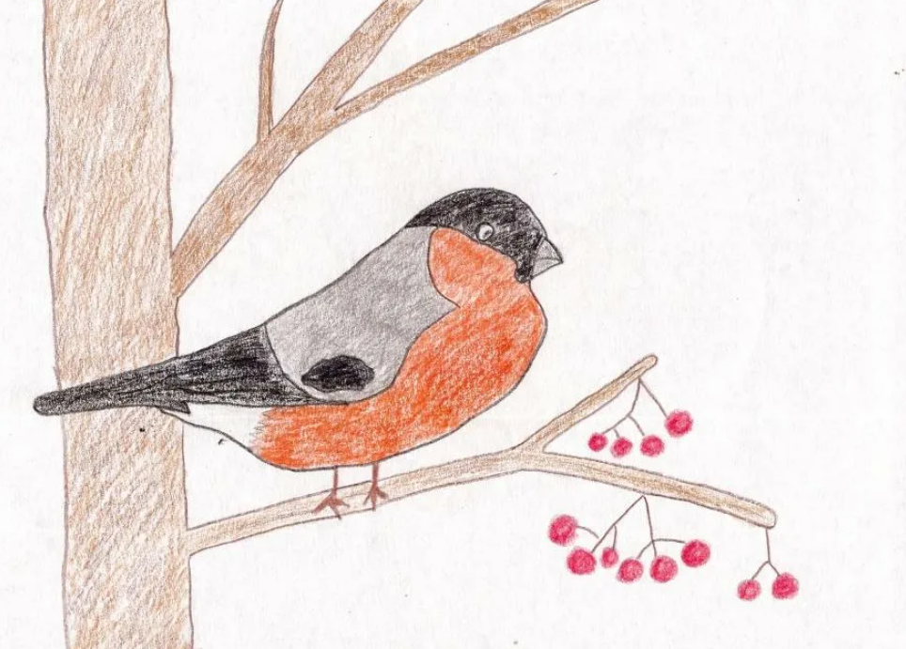

Slide 16
Ждем ваши работы!

